Slide 1
PHP设计模式之工厂模式
泰牛程序员
袁 超

Slide 2

软件设计模式
地上本没有路，走得人多了也就成了路。
设计模式如同此理，它是经验的传承 。

Slide 3

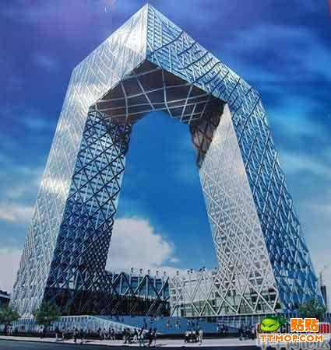
为什么关注设计模式？
向专家学习
向历史学习
大型软件设计、实施必备
沟通交流的语言
(OOP OOA OOD)
薪水+++
1.各种设计模式的本质都是：多态。充分理解了多态，再看设计模式就会觉得轻松很多。
2.高内聚、低耦合、可维护、可扩展、可并发、可安全等

Slide 4
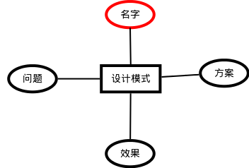
模式四要素
模式名称（pattern name）
  交流、标记
问题(problem)
  场景、上下文
解决方案(solution)
  解决方法、方案
效果(consequences)
  模式应用的效果
  及使用模式应权衡的问题
降低程序耦合性，使得程序更加灵活，容易修改，易于复用

Slide 5
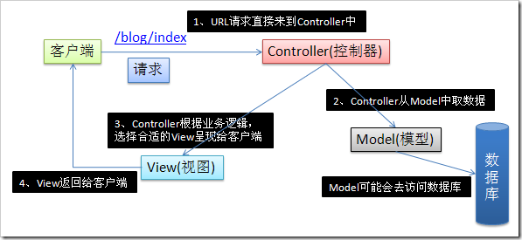
框架
可复用的面向"对象"软件系统
  应用程序工具箱
    api，函数
  框架(Framework)
框架【MVC】
  解决特定领域里面具有类似问题的一组相互协作的类
  提供解决常见问题的通用组件
  为了“复用”已有的解决方案
  为了生产效率和可维护性
设计自己的框架可能面临的问题
创建大量的复杂对象
比较耗资源的对象只希望初始化一次
动态处理大量的配置
适应不同的数据库
希望延迟初始化数据库连接
日志处理 性能监控 ……

Slide 6

软件设计模式
描述
1、每一个模式描述了一个在我们周围不断重复发生的问题，以及该问题的解决方案
2、设计模式描述了软件设计过程中某一类常见问题的一般性的解决方案
3、面向对象设计模式是对在特定场景下，解决一般 设计问题中类与相互通信对象的描述
面向对象设计思想：高内聚 低耦合
人是一个经验性动物

Slide 7


设计模式分类之工厂方法模式
工厂方法模式(5种)
  单例模式
  工厂方法模式
  抽象工厂模式
  建造者模式
  原型模式

Slide 8
设计模式分类之观察者模式
观察者模式(5种)
  观察者模式
  模板方法模式
  命令模式
  状态模式
  职责链模式

Slide 9
设计模式分类之外观模式
外观模式(7种)
  适配器模式
  装饰模式
  桥接模式
  组合模式
  享元模式
  代理模式
  外观模式

Slide 10
设计模式分类之策略模式
策略模式(6种)
  解释器模式
  中介者模式
  访问者模式
  策略模式
  备忘录模式
  迭代器模式

Slide 11
课程回顾
  抽象类
不能被实例化，需要被继承。多态。
子类必须重写父类中的所有的抽象成员，除非：子类也是一个抽象类。
抽象成员在父类中不能有任何实现。
抽象类中可以有实例成员。
抽象成员的访问修饰符不能是private
抽象成员只能写在抽象类中。
abstract
类是对对象的抽象，抽象类是对类的抽象，接口是对行为的抽象

Slide 12

工厂模式核心思想和典型应用
1.核心思想
只要是可以根据不同的参数生成不同的类实例
简单的说就是：在函数中来实例化类，比如在函数中return a=new A（）；即把实例化类放在类中，像工厂似的来创造对象。以前创建一个对象要使用new，现在把这个过程封装起来了。
2.典型应用
1.工厂模式是php项目开发中，最常用的设计模式，一般会配合单例模式一起使用，来加载php类库中的类。
2.连接数据库
3.支付宝支付接口
4.”模子”【对外的接口】

Slide 13
简单工厂模式原理结构
图例说明
客户
父类产品
子类产品A
子类产品B
子类产品C
工厂
由工厂类根据参数来决定创建种出哪一产品类的实例

Slide 14
工厂模式优点
1.降低了耦合度，方便日后的维护及扩展
只需要另外写一个类（该类继承虚拟基类）,在类中完成相应的功能
2.定义方法，创建对象实例【简单实用】
建立一个工厂（一个函数或一个类方法）来制造新的对象,它的任务就是把对象的创建过程都封装起来，创建对象不是使用new的形式了。而是定义一个方法，用于创建对象实例。
实质：封装对象的创建、本质就是一个类。
3.利于软件体系结构优化
工厂方法模式可以允许系统在不修改工厂角色的情况下引进新产品。

Slide 15
工厂模式典型应用说明
说明
1、当一个类希望由它的子类来指定它所创建的对象的时候
2、当类将创建对象的职责委托给多个帮助子类的某一个，并且你希望将哪一个帮助子类是代理者这一信息局部化的时候
3.工厂模式 实际上就是建立一个统一的类实例化的函数接口。统一调用，统一控制。
4.工厂模式有一个关键的构造，根据一般原则命名为Factory的静态方法，然而这只是一种原则，虽然工厂方法可以任意命名这个静态还可以接受任意数据的参数，必须返回一个对象。
5. 如果项目中，我们通过一个类创建对象。在快完成或者已经完成，要扩展功能的时候，发现原来的类类名不是很合适或者发现类需要添加构造函数参数才能实现功能扩展。

Slide 16
工厂模式三步骤
第一步：
类中定义抽象的一些方法，用以在子类中实现
第二步：
继承自抽象基类的子类：实现基类中的抽象方法
第三步：
工厂类用来生产不同的对象,用以实例化对象
说明：根据“传递”给它的类名，而去生产出对应的类的对象。

Slide 17
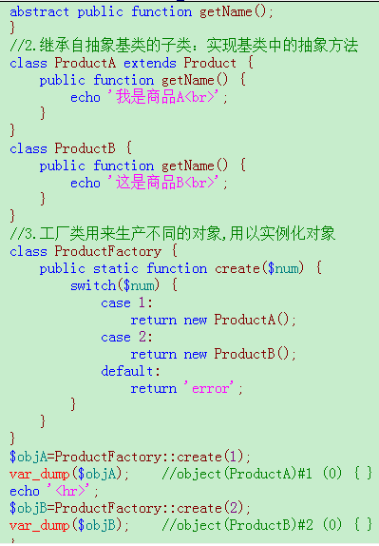
工厂模式示例
如何使用工厂设计模式
核心思想：通过传递不同的参数，获取不同的对象
代码：

Slide 18
设计模式之抽象工厂模式
从结构可以看出，工厂依赖于所有的子类产品，客户只需知道父类产品和工厂即可。工厂是整个模式的核心，以不变应万变。它虽然使对象的创建与使用进行了分离，但一次只能创建一个对象。它不能实现一次创建一系列相互依赖对象的需求，为此我们需要学习抽象工厂设计模式。
动态创建所以要使用接口，不过不用接口也可以使用反射(更高级)
抽象工厂也可以借助反射的方式实现。借助反射，动态的创建对象，给对象赋值，动态调用，搭配设计模式，目的：动态的创建对象，获得类定义的属性，调用别人方法。。。

Slide 19
课程回顾
接口
接口是一个特殊的抽象类，如果一个类中所有的方法全部是抽象方法，这个类可以声明成接口。
一个类可以实现多个接口,用interface来声明接口
实现接口的类，必须把接口中的所有成员都实现。
子类实现接口中的成员时，不能修改成员的访问修饰符、参数列表、方法名等。（与方法重写一样）
在接口中声明的方法只能是public的。默认也是public权限
接口中只能放抽象方法和const常量
通过implements来实现接口
抽象类与接口区别
抽象类适用于同一系列，并且有需要继承的成员。
接口适用于不同系列的类具有相同的动作（行为、动作、方法）。
对于不是相同的系列，但具有相同的行为，这个就考虑使用接口。
接口解决了类不能多继承问题。

Slide 20
抽象工厂模式
说明：
提供一个创建一系列相关或相互依赖对象的接口，无需指定它们具体的类
抽象工厂
客户请求
抽象产品

Slide 21
抽象工厂模式
提供一系列相互依赖对象的创建工作
封装对象常规的创建方法（new）
提供统一调用数据访问方法的方式
避免调用数据访问方法和具体对象创建工作的紧耦合

Slide 22
图解一
图解
客户
抽象工厂
学员抽象产品
Access
学员实
体产品
SQL Server
学员实
体产品
SQLServer实体工厂
Access实体工厂
管理员抽象产品
Access
管理员实
体产品
SQL Server
管理员实
体产品

Slide 23
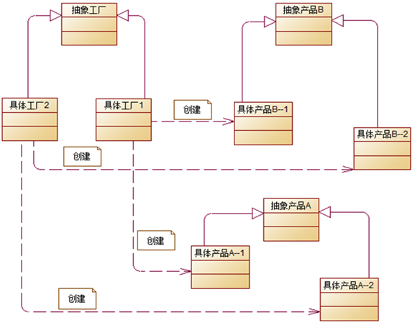
图解二
图解

Slide 24
抽象工厂优缺点
【优点】：
1、分离了具体的类
2、使增加或替换产品族变得容易
3、有利于产品的一致性
【缺点】：
1.难以支持新种类的产品。这是因为AbstractFactory接口确定了可以被创建的产品集合。支持新各类的产品就需要扩展访工厂接口，从而导致AbstractFactory类及其所有子类的改变。
2.抽象工厂就是以一种倾斜的方式支持增加新的产品中，它为新产品族的增加提供了方便，而不能为新的产品等级结构的增加提供这样的方便。
3.每加一个产品，就需要加一个产品工厂的类，增加了额外的开发量。

Slide 25
抽象工厂适用性
【适用性】
1、一个系统不应当依赖于产品类实例如何被创建、组合和表达的细节，这对于所有形态的工厂模式都是重要的。
2、这个系统的产品有多于一个的产品族，而系统只消费其中某一族的产品。
3、 同属于同一个产品族的产品是在一起使用的，这一约束必须在系统的设计中体现出来。
4、系统提供一个产品类的库，所有的产品以同样的接口出现，从而使用客户端不依赖于实现

Slide 26
使用
抽象工厂设计模式中各个对象的主要功能、职责【四部曲】
1、用抽象工厂(Abstract Factory)生产抽象产品(Abstract Product)
它声明一个创建抽象产品对象的接口。通常以接口或抽象类实现，所有的具体工厂类必须实现这个接口或继承这个类。
2、用实体工厂(Concrete Factory)生产实体产品(Concrete Product)
实现创建产品对象的操作。客户端直接调用这个角色创建产品的实例。这个角色包含有选择合适的产品对象的逻辑。通常使用具体类实现。
3、用抽象产品提供实体产品访问接口
声明一类产品的接口。它是工厂方法模式所创建的对象的父类，或它们共同拥有的接口。
4、用实体产品实现自己的功能
实现抽象产品角色所定义的接口，定义一个将被相应的具体工厂创建的产品对象。其内部包含了应用程序的业务逻辑。

Slide 27
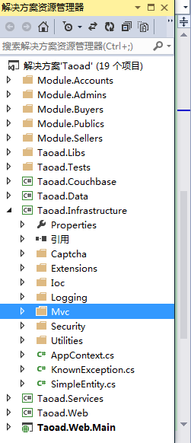
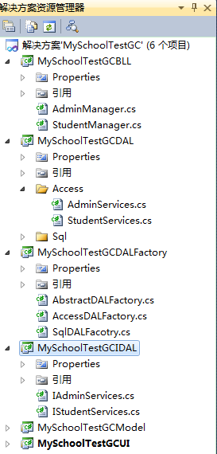
企业项目运用案例
项目实战

Slide 28
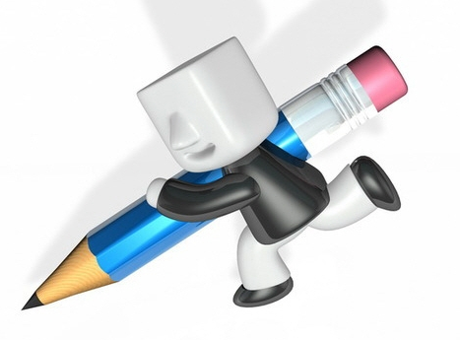
感谢聆听

